Slide 1
Rainbow Home Church
爱 到 底

Slide 2
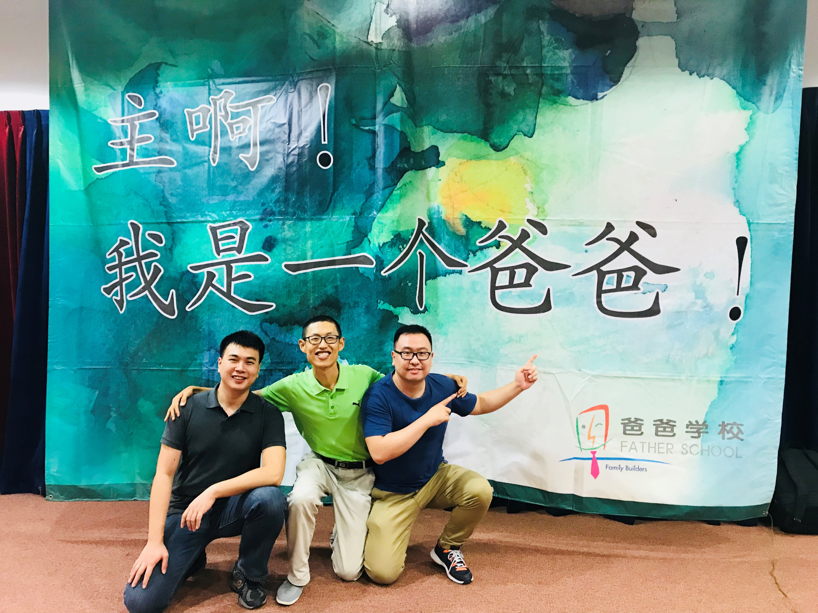

Slide 4
约13:1 逾越节以前，耶稣知道自己离世归父的时候到了。他既然爱世间属自己的人，就爱他们到底。
Notes:
4

Slide 5
“到底”
追根溯源：
设定一个明确的终点/目标
时间
目的
Notes:
时间-爱到最后一刻
目的-达到终极目标
5

Slide 6
约13:3-8 耶稣知道父已将万有交在他手里，且知道自己是从 神出来的，又要归到 神那里去，就离席站起来，脱了衣服，拿一条手巾束腰，随后把水倒在盆里，就洗门徒的脚，并用自己所束的手巾擦干。。。。
Notes:
6

Slide 7
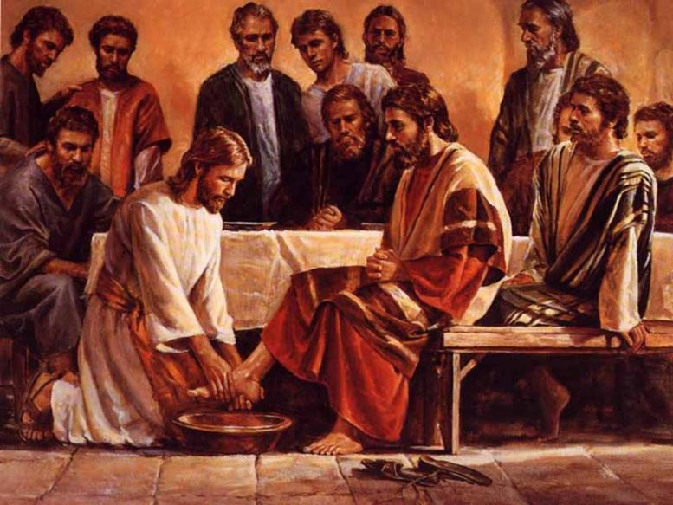

Slide 8
。。。挨到西门·彼得，彼得对他说：“主啊，你洗我的脚吗？”耶稣回答说：“我所做的，你如今不知道，后来必明白。”彼得说：“你永不可洗我的脚！”耶稣说：“我若不洗你，你就与我无分了。”
Notes:
8

Slide 9
“与我无分”
分：
整体当中的一部分
Notes:
9

Slide 10
爱之终极目标
洗脚目的：
门徒是部分
耶稣是整体
部分归整体
生命享合一
一体
Notes:
10

Slide 11
奇特目标？
耶稣与门徒：
结识三年多
一同吃住行
言传与身教
爱还不达标？
demanding
Notes:
11

Slide 12
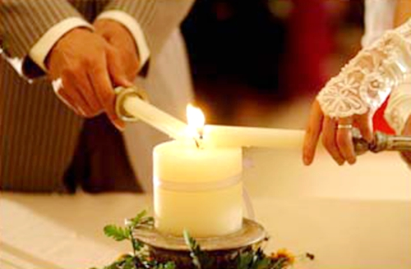
似曾相识？
夫妻关系：
“这是我骨中的骨，
肉中的肉。”
Notes:
12

Slide 13
一体化

Slide 14
何与耶稣？
三大关系：
与神
与人
与物
Notes:
14

Slide 15
罪人之态
罗3:23 因为世人都犯了罪，亏缺了 神的荣耀；
罪：部分脱离整体
荣耀：思想；表达
分
Notes:
15

Slide 16
孤
Notes:
16

Slide 17
圣爱彰显
约 16:28 我从父出来，到了世界。
圣子来了！
Notes:
17

Slide 18
圣爱彰显
约 10:30 我与父原为一。
约 16:15 凡父所有的，都是我的；
亮明身份！
Notes:
18

Slide 19
圣爱彰显
约 1:29 次日，约翰看见耶稣来到他那里，就说：“看哪， 神的羔羊，除去世人罪孽的！
约 19:30 耶稣尝了那醋，就说：“成了！”便低下头，将灵魂交付 神了。
完成使命！
Notes:
19

Slide 20
圣爱彰显
罗3:23 因为世人都犯了罪，亏缺了 神的荣耀；
罗3:24 如今却蒙 神的恩典，因基督耶稣的救赎，就白白地称义。
分→合
Notes:
20

Slide 21
终极之爱
洗脚精意：
人本污秽 神本圣洁
耶稣十架 担当众罪
借着耶稣 洗净罪污
连于耶稣 人神合一
一体
Notes:
21

Slide 22
约13:8-9 彼得说：“你永不可洗我的脚！”耶稣说：“我若不洗你，你就与我无分了。”西门·彼得说：“主啊，不但我的脚，连手和头也要洗。”
圣爱本质?
人神分离？
可愿恢复？
Notes:
22

